Slide 2

ANÁLISE E DESENVOLVIMENTO DE SISTEMAS
PROJETO DE SISTEMAS APLICADO AS MELHORES PRÁTICAS EM QUALIDADE DE SOFTWARE E GOVERNANÇA DE TI
PROF. Me. PAULO SAMPAIO
FEVEREIRO/2025

Slide 3
MODELO FLEKS
Visão Geral

Slide 4
Conteúdo
1
Método Lean de gestão
2
Métodos Clássicos e Ágeis
3
Modelo Híbrido
4
Modelo FLEKS – Verdades
5
Modelo FLEKS – Framework

Slide 5

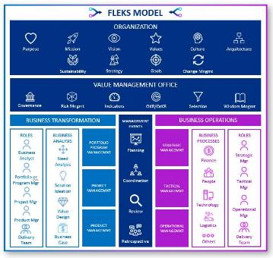
FLEKS – CRIAÇÃO DE VALOR
SUSTENTÁVEL

Slide 6
Modelo FLEKS de geração de valor
LEAN
O FLEKS é um modelo lean híbrido para gerir iniciativas de Operação e Transformação do
Negócio que permitam rápida adaptação às mudanças de contexto e fluxo de criação de valor sustentável.
ADAPTATIVO
VALOR
PREDITIVO
A ideia por trás do Modelo FLEKS é aproveitar ao máximo a Gestão Lean, as Abordagens Preditivas e Adaptativas na entrega de valor e na gestão das organizações.
A Gestão Lean contribui para a otimização de processos e redução de desperdícios.
A Abordagem Preditiva fornece previsibilidade para a organização e suas partes interessadas
A Abordagem Adaptativa adiciona leveza e adaptabilidade.
Quando usadas juntas, fornecem um ambiente otimizado, controlado e flexível para atingir as metas organizacionais.

Slide 7
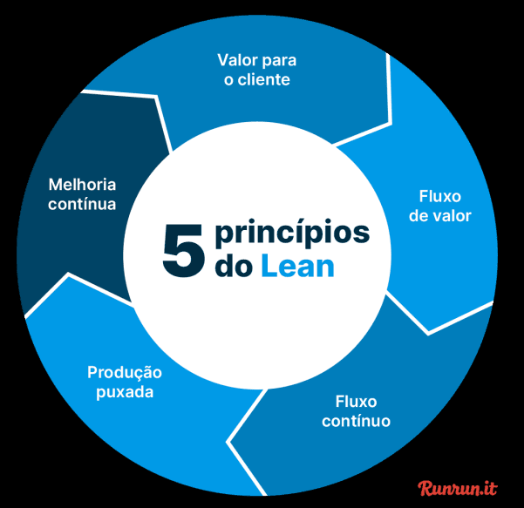
GESTÃO LEAN

Slide 8
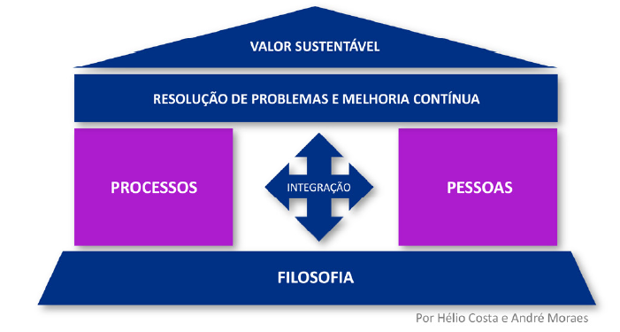
Gestão LEAN
A Gestão Lean é uma filosofia composta por um conjunto de princípios, práticas e ferramentas que:
Visam conduzir as pessoas com respeito,
Minimiza desperdícios,
Otimiza processos, e
Busca cortar custos e aumentar a qualidade.

Slide 9
Gestão LEAN
FILOSOFIA: Princípios fundamentais que devem estar presentes na identidade e valores centrais da organização. Representa o tom definido pela alta administração.
PESSOAS: Trata de aspectos como respeito às pessoas e parceiros, liderança, desenvolvimento de uma cultura adequada que promova um processo de evolução ininterrupto.
PROCESSOS: A implementação, avaliação e melhoria de todos os processos necessários para criar valor, bem como todas as ferramentas e técnicas necessárias para executá-los em um fluxo sustentável.

Slide 10
Gestão LEAN
RESOLUÇÃO DE PROBLEMAS E MELHORIA CONTÍNUA: A busca pela qualidade por meio de um processo de desenvolvimento contínuo, amplo, reflexivo, colaborativo e humanizado.
VALOR SUSTENTÁVEL: O fluxo contínuo e sustentável de valor criado pela organização e seus parceiros.
INTEGRAÇÃO: A visão sistêmica de todas as outras dimensões, bem como as ações necessárias para integrar e adequar a gestão enxuta à organização.

Slide 11
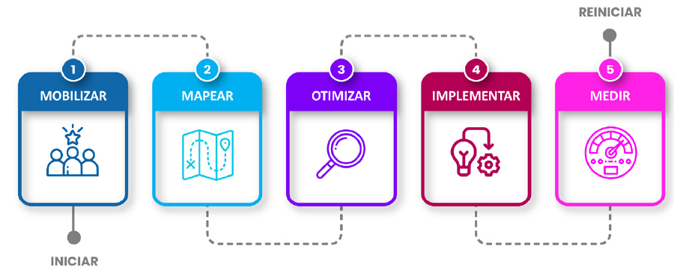
Melhoria de Processos - FLEKS
MOBILIZAR: Definir o patrocinador, o dono do processo e a equipe de melhoria.
MAPEAR: Mapear o processo como ele é, no momento, suas interfaces e o valor que ele gera.
OTIMIZAR: Identificar desperdícios, perdas, modelar o estado futuro, definir metas e
métricas.
IMPLEMENTAR: Planejar as ações necessárias e implementá-las adequadamente.
MEDIR: Medir os resultados e reiniciar o ciclo continuamente.

Slide 12
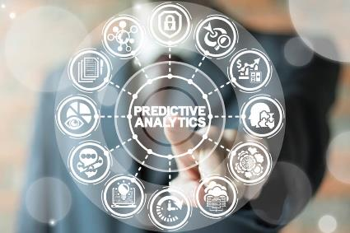
MODELO PREDITIVO DE GESTÃO

Slide 13
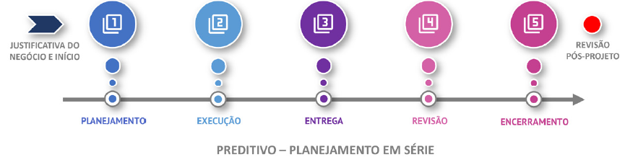
Abordagem em método Preditivo
Geralmente utilizado quando há uma definição bem próxima do que deve ser feito, e o produto ou serviço tem certo grau de estabilidade.
Essa abordagem caracteriza-se como uma estratégia orientada a planos, onde todas as fases de um processo ou projeto ocorrem em sequência.
Dependendo do nível de informação disponível, a iniciativa pode ser totalmente planejada antecipadamente.

Slide 14
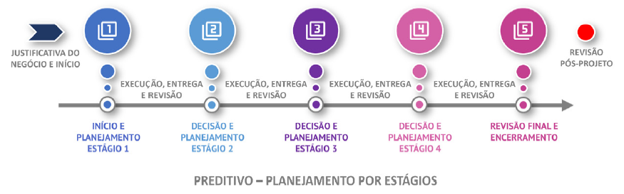
Abordagem em método Preditivo
Dependendo da natureza da iniciativa, o trabalho planejado pode ser entregue a um usuário final somente quando estiver totalmente concluído.
Outra alternativa seria com as entregas em módulos, fases ou releases dos quais os stakeholders já podem se beneficiar antes do fim da iniciativa.
As áreas de gestão são: escopo, cronograma, custos, recursos, qualidade, riscos, compras, comunicação, stakeholders e integração. Podem ser utilizados e adaptados ao Modelo FLEKS de acordo com a necessidade.

Slide 15
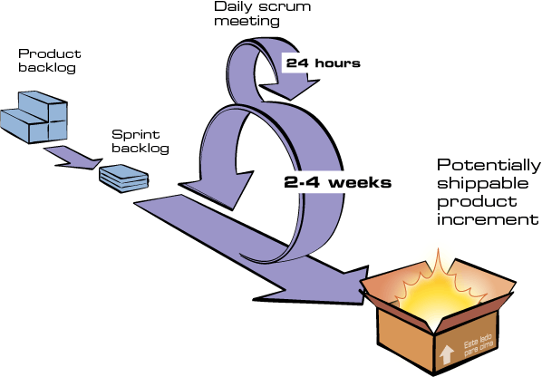
MODELO ADAPTATIVO DE GESTÃO

Slide 16
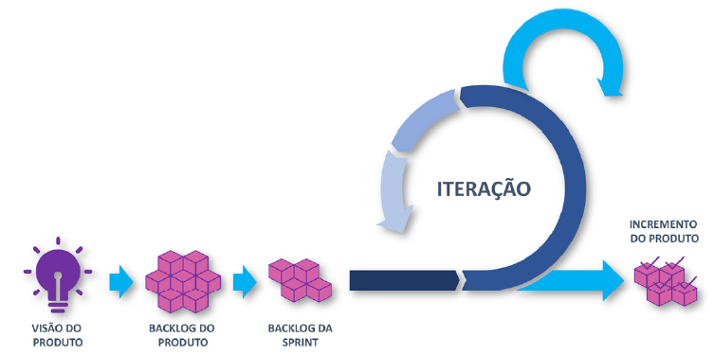
Abordagem em método Adaptativo
Utilizado quando há grande incerteza sobre o que deve ser feito e, portanto, os planos de longo prazo são inadequados.
Em iniciativas em que são necessários feedbacks frequentes dos stakeholders para desenvolver um produto ou serviço, a melhor forma de fazê-lo é escolher um modelo empírico e trabalhar de forma iterativa.

Slide 17
Abordagem em método Adaptativo
Ser adaptável é desenvolver uma mentalidade e uma cultura que incorpore a capacidade de responder às mudanças.
Seria como desenvolver práticas que ajudarão a entender o ambiente, identificar as incertezas e como lidar com elas para encontrar a melhor solução para o problema que você precisa resolver.
Trata-se de processo de criação de valor iterativo e incremental, que adota princípios do Lean para desenvolver produtos utilizáveis após cada iteração.
Um dos benefícios de ser iterativo é que você pode ajustar à medida que avança no projeto, em vez de seguir um caminho linear.

Slide 18
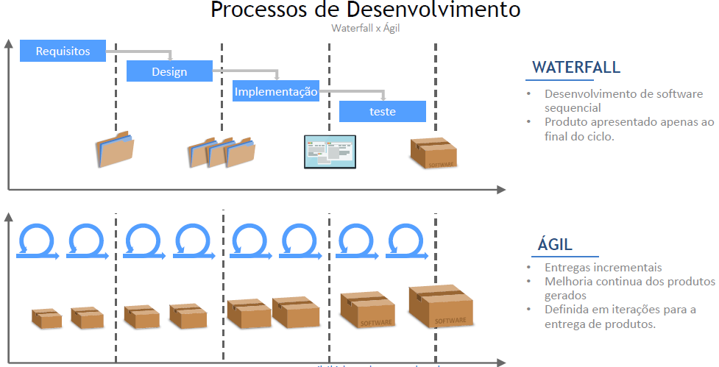
Metodologias de Desenvolvimento de SW

Slide 19
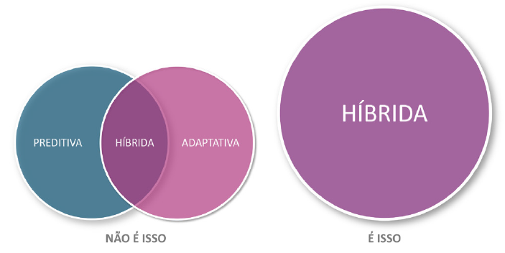

Abordagem Híbrida
É uma ampla área de estudo em que organizações e equipes podem aplicar abordagens preditivas e adaptativas simultaneamente para desenvolver produtos ou serviços e gerir projetos, programas e portfólios.
Na perspectiva do Modelo FLEKS, não é uma etapa de transição pela qual as organizações passam à medida que mudam da Abordagem Preditiva para a Adaptativa.
Além disso, uma Abordagem Híbrida não é a interseção entre Adaptativa e Preditiva, e sim a sua combinação das duas.

Slide 20
Modelo FLEKS

Slide 21
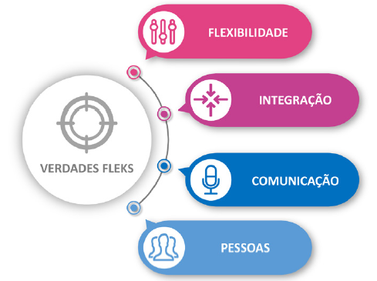
Modelo FLEKS
A FLEXIBILIDADE está no coração do FLEKS. Neste contexto gerentes e organizações devem entender que quanto mais flexíveis forem seus planos e processos, mais robustos eles se tornam, pois têm mais chances de se adaptarem às incertezas inerentes aos negócios.
Na INTEGRAÇÃO nada funciona separadamente. Pessoas, processos, recursos. Tudo deve ser pensado como um único corpo. A gestão de processos, produtos, projetos, programas, portfólios e da organização como um todo deve ser feita com uma visão sistêmica e integrada.

Slide 22
Modelo FLEKS
A terceira verdade é a COMUNICAÇÃO. Encontrar melhores maneiras de se comunicar, compartilhar informações, conhecimentos e experiências com as pessoas certas, no momento certo e no formato certo é a melhor forma de estabelecer um bom relacionamento, melhorar a cooperação e tomar decisões mais eficazes.
Um ambiente seguro no qual as pessoas se sintam livres para se expressar e se comunicar cria transparência e melhora o ambiente da organização.

Slide 23
Modelo FLEKS
Finalmente, a última verdade são as PESSOAS. Processos, produtos, projetos, programas e portfólios são gerenciados por pessoas, para pessoas. É preciso respeitar, entender suas reais necessidades, suas perspectivas, ter empatia e ser compassivo com elas.

Slide 24

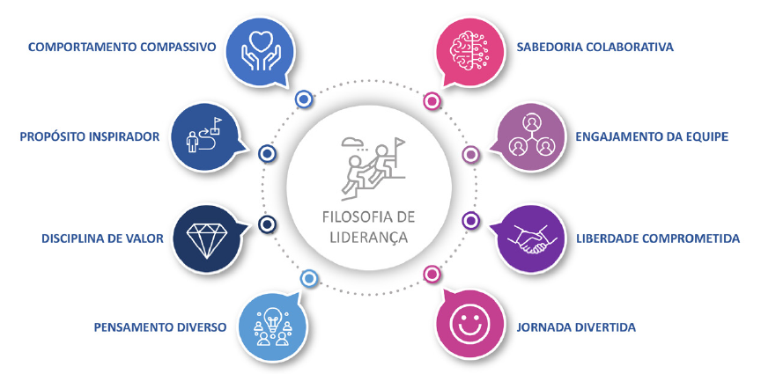
Filosofia de Liderança FLEKS

Slide 25
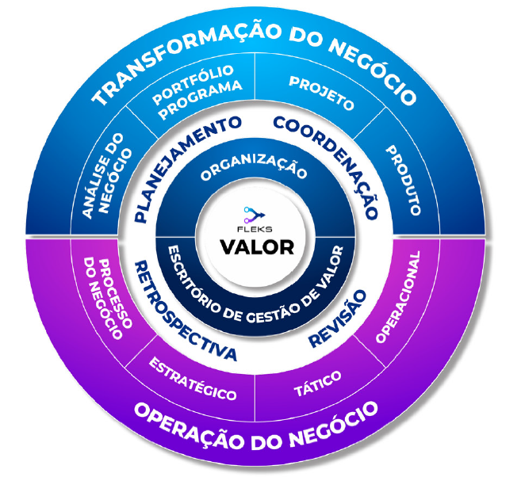
Modelo FLEKS – Framework

Slide 26
Modelo FLEKS – Framework
O Modelo FLEKS tem o valor em sua essência. O modelo compreende 4 blocos diferentes e 4 eventos de gestão. Foi criado para ser o mais flexível possível e compatível com qualquer setor e tamanho de negócio, pois pode ser totalmente customizado.
Os blocos são: ORGANIZAÇÃO, EGV (ESCRITÓRIO DE GESTÃO DE VALOR), TRANSFORMAÇÃO DO NEGÓCIO e OPERAÇÃO DO NEGÓCIO.
Os quatro eventos de gestão são: PLANEJAMENTO, COORDENAÇÃO, REVISÃO e RETROSPECTIVA.

Slide 27
Modelo FLEKS – Framework
ORGANIZAÇÃO: responsável pela gestão estratégica da organização.
ESCRITÓRIO DE GESTÃO DE VALOR: responsável pela gestão do fluxo de criação de valor e pela integração das iniciativas de transformação do negócio e operação.
TRANSFORMAÇÃO DO NEGÓCIO: responsável por gerenciar iniciativas de mudança de negócio por meio do desenvolvimento de produtos e serviços solicitados pelos clientes ou Operação do Negócio.
OPERAÇÃO DO NEGÓCIO: responsável por conduzir o negócio em diferentes níveis por meio de processos contínuos, desde a manufatura até as atividades administrativas.
EVENTOS DE GESTÃO: utilizados por gestores ou equipes de qualquer nível de Transformação do Negócio ou operação para gerenciar iniciativas.

Slide 28
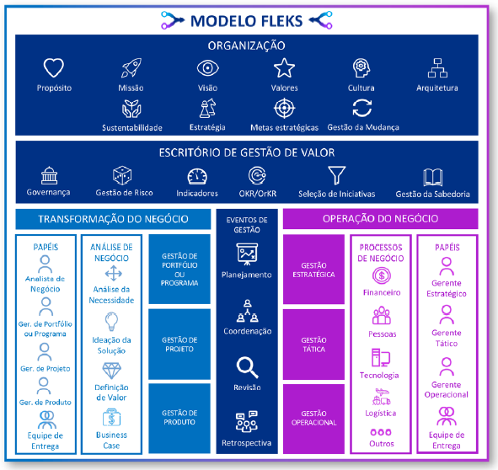
Modelo FLEKS – Framework

Slide 29
FLEKS - CONCLUSÃO
O Modelo FLEKS permite que qualquer
organização implemente um modelo
de negócios flexível, mas eficaz,
para atingir metas e cumprir sua missão.
Por meio de processos simples,
customizáveis, mas eficazes, apoiados
em ferramentas e diretrizes num
Único corpo de conhecimento.

Slide 30

BEM QUE SE QUIZ
Acessar o endereço abaixo (via PC ou Smartphone browser) e responder às perguntas disponibilizadas pelo professor:
www.pollev.com/paulosampaio585

Slide 31
Copyright © 2025 Prof. Paulo Sampaio
profpaulo.sampaio@fiap.com.br
Todos direitos reservados. Reprodução ou divulgação total ou parcial deste documento é expressamente proíbido sem o consentimento formal, por escrito, do Professor (autor).

